Slide 1
Проектно – исследовательская деятельность как средство формирования УУД
СОШ №3, учитель физики, руководитель кружка «ИКТ»
Шкахова Елена Юрьевна

Slide 2
Стандарт направлен на обеспечение духовно-нравственного развития и воспитания обучающихся; преемственности основных образовательных программ дошкольного, начального общего и среднего образования

Slide 3
Из Конвенции о правах ребёнка
«Дети должны всегда иметь право на счастливое детство. Их время должно быть временем радости, временем мира, игр, учёбы и роста. Их будущее должно основываться на гармонии сотрудничества. Их жизнь должна становиться более полнокровной по мере того, как расширяются их перспективы, и они обретают опыт»

Slide 4
Преемственность ФГОС общего образования (методологический аспект)
Сохранение методологических оснований при разработке ФГОС основного общего образования
- стандарт, как совокупность требований
- системно-деятельностный подход
- концепция духовно-нравственного развития и воспитания личности гражданина России
- ориентация на становление личностных характеристик выпускника
- учет региональных, национальных и этнокультурных потребностей народов Российской Федерации
- учет образовательных потребностей детей с ограниченными возможностями здоровья и т.д.

Slide 5
Преемственность ФГОС общего образования (содержательный аспект)
Параметры оценки преемственности | ФГОС НОО | ФГОС ООО
Структура основной образовательной программы | Целевой, содержательный и организационный разделы* | Целевой, содержательный и организационный разделы
Реализация основной образовательной программы | Через урочную и внеурочную деятельность* | Через урочную и внеурочную деятельность
План внеурочной деятельности | +* | -
Система условий реализации ООП | +* | +
*Данные изменения внесены приказом Минобрнауки России от 22 сентября 2011 г. № 2357, вступившим в действие 13 января 2012 г.

Slide 6
Преемственность ФГОС общего образования (содержательный аспект)
Параметры оценки преемственности | ФГОС НОО | ФГОС ООО
Требования к кадровым условиям реализации ООП | Не учитывают новый порядок аттестации педагогических работников | Учитывают новый порядок аттестации педагогических работников
Требования к финансовым условиям реализации ООП | Не учитывают основные положения федерального закона от 8 мая 2010 г. №83-ФЗ | Учитывают основные положения федерального закона от 8 мая 2010 г. №83-ФЗ
Универсальные учебные действия (УУД) | Программа формирования универсальных учебных действий | Программа развития УУД (программа формирования общеучебных умений и навыков)

Slide 7
Преемственность ФГОС общего образования (содержательный аспект)
Параметры оценки преемственности | ФГОС НОО | ФГОС ООО
Воспитание обучающихся | Программа духовно-нравственного развития, воспитания обучающихся | Программа воспитания и социализации
Программа формирования экологической культуры, здорового и безопасного образа жизни** | +* | -
… | … | …
*Данные изменения внесены приказом Минобрнауки России от 22 сентября 2011 г. № 2357, вступившим в действие 13 января 2012 г.
**Поручение Президента Российской Федерации по итогам президиума Государственного совета 27 мая 2010 г. № Пр-1640, п.1н

Slide 8
Преемственность ФГОС общего образования (технологический аспект)
Механизмы, обеспечивающие преемственность ФГОС общего образования
- механизмы реализации основной образовательной программы (п.14 ФГОС ООО и п.16 ФГОС НОО): учебный план (обязательная часть и часть, формируемая участниками образовательного процесса) и план внеурочной деятельности
- индивидуальные учебные планы (п.18.3.1 ФГОС ООО и п.19.3 ФГОС НОО)
- проектировочные механизмы: в сфере управленческой деятельности (сетевые планы, дорожные карты, планы-графики, технологические карты управленческой деятельности) и в рамках образовательного процесса (технологические карты по проектированию образовательного процесса – урок, укрупненные дидактические единицы, рабочие программы и т.д.)

Slide 9
Преемственность ФГОС общего образования (технологический аспект)
- механизмы создания кадровых условий реализации основной образовательной программы (новый порядок аттестации педагогических работников, федеральные (региональные) стажировочные площадки, персонифицированные модели повышения квалификации, сетевое взаимодействие образовательных учреждений, новые модели организации методической работы на муниципальном и институциональном уровне, формирование мотивационной среда в образовательном учреждении, формирование кадрового резерва системы образования, механизмы профессиональной адаптации молодых специалистов )
механизмы создания финансовых условий реализации ООП
- механизмы создания материально-технических условий
- механизмы создания психолого-педагогических условий

Slide 11
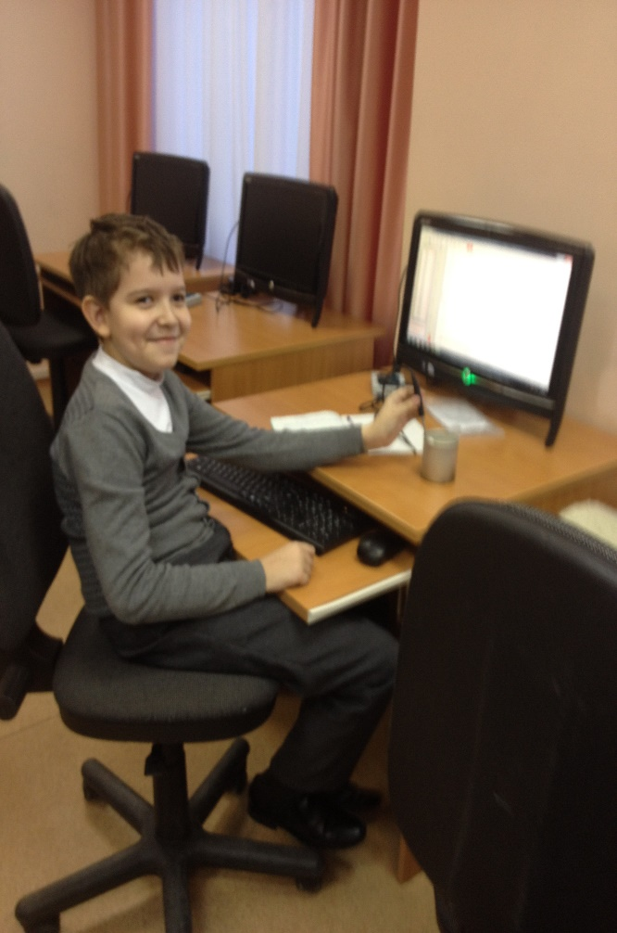
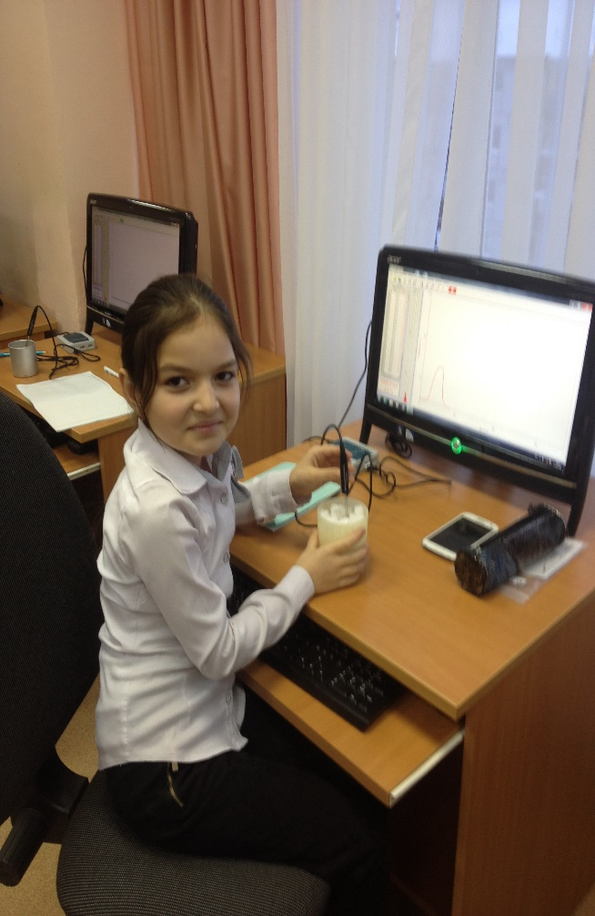
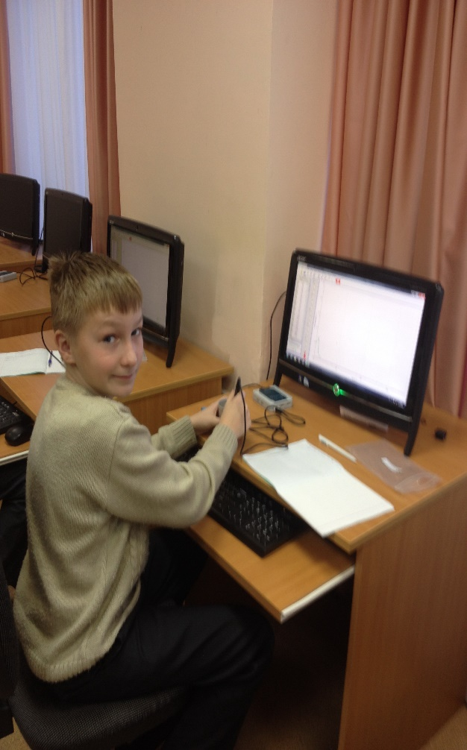
Занятия кружка ИКТ. 5а класс

Slide 12
Занятия исследовательской деятельностью. 8а класс

Slide 13
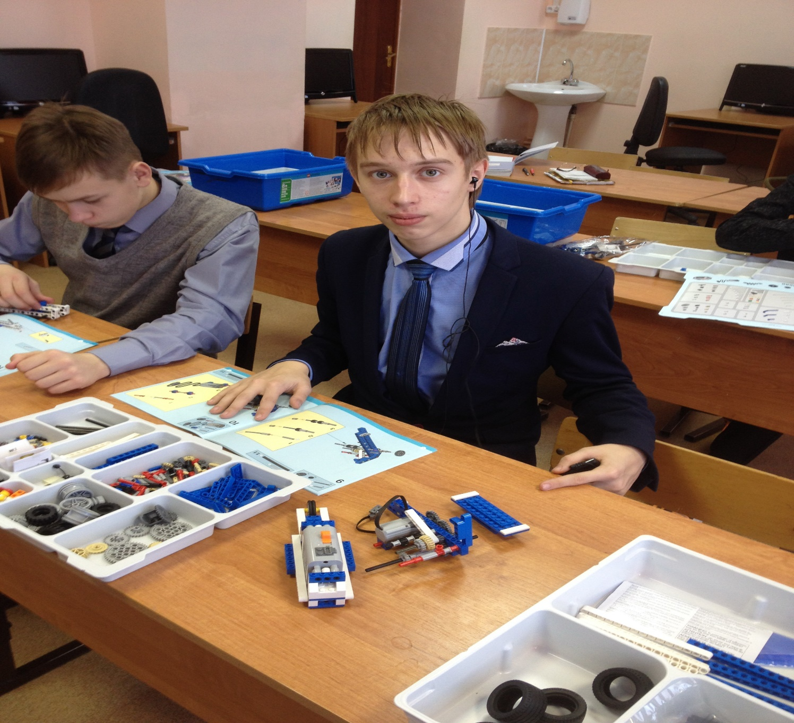
Занятия проектной деятельностью. 8в и 9а классы

